Slide 1
I2C IP 동작분석
권덕일

Slide 2
ICCR0 register
ICCR0[7] | 0: Disable ACK 1: Enable ACK
ICCR0[6] | 사용하지 않음
ICCR0[5] | 0:Disable interrupt 1:Enable interrupt
ICCR0[4] | 0 :No Interrupt pending (READ) Bit clear (WRITE) 1 :Interrupt pending (READ)
ICCR0[3:0] | 사용하지 않음

Slide 3
ICCR1 register
ICCR1[6:3] |  | SCL Freq 설정
ICCR1[2:0] |  | Sampling Freq 설정
$Fsam={Fclk}/{2^{ICCR1\left[2:0\right]}}$
$F_{OSCL}={Fclk}/{\left(2^{ICCR1\left[2:0\right]}⋅\left(ICCR1\left[6:3\right]\right)⋅10\right)}$
※ 삼성 스펙에서 ICCR1 register는 HIGH SPEED mode에서의 clock frequency를 지정하는 레지스터임

Slide 4
ICSR register
ICSR[7:6] | 사용하지 않음 | 삼성은 이 비트를 이용하여 mode setting 가능
ICSR[5] | 0: bus not busy (READ) STOP (WRITE) 1: bus busy (READ) START (WRITE) | Status Decoding 필요
ICSR[4] | 0: Data output Disable 1: Data output Enable
ICSR[3] | 0: Arbitration OK 1: Arbitration Lost | Status Decoding 필요
ICSR[2] | 0: Address Not Match 1: Address Match | Status Decoding 필요
ICSR[1] | 0: General Call address not gen 1: General Call address gen | Status Decoding 필요
ICSR[0] | 0: ACK 1: not ACK | 삼성 스펙 상 마지막에 받은 ack를 저장하게 되어있으나 현재 ack만을 표현

Slide 5
IAR register
IAR[15:8] | Extend Slave Address
IAR[7:1] | Slave Address
IAR[0] | 0: General call address disable 1: General call address enable
7BIT ADDRESS MODE 설정 방법
IAR[7:1]을 사용한다 IAR[15:8]은 사용하지 않음
10BIT ADDRESS MODE 설정 방법
IAR[7:3] <= 5’b11110
IAR[2:1] <= ADDRESS[9:8]
IAR[15:8] <= ADDRESS[7:0]

Slide 6
IDSR register
IDSR[7:0] | 현재 SDA를 통해 전송 또는 수신된 data
※삼성 스펙 상에 ICSR[4]이 1일 때만 IDSR에 write할 수 있다고 함
현재 IP는 Tx mode에서 Interrupt flag가 1일 때 쓰여진 값이 전송되게 되어 있음

Slide 7
SRST
삼성 spec에는 없음
SRST[0] | 1을 쓰면 reset

Slide 8
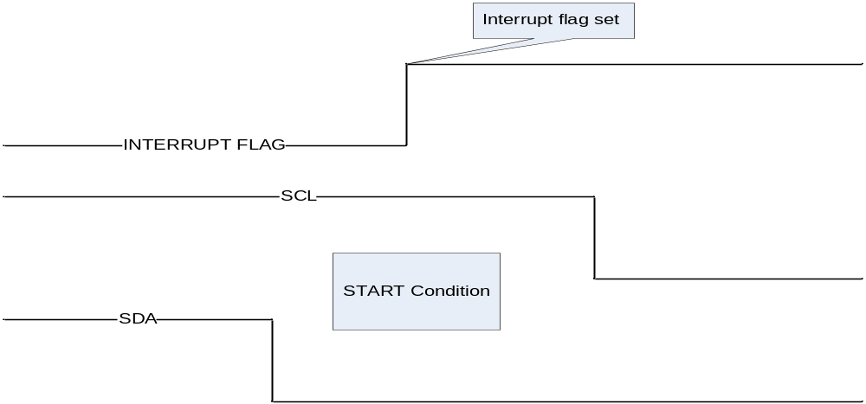
Master 동작
Start Interrupt
Interrupt Flag가 high인 상태에서 Data register와 Control register가 적용됨

Slide 9
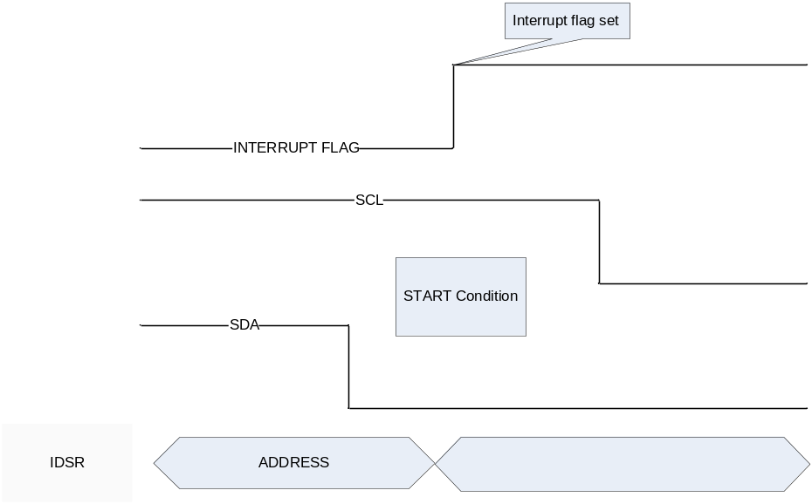
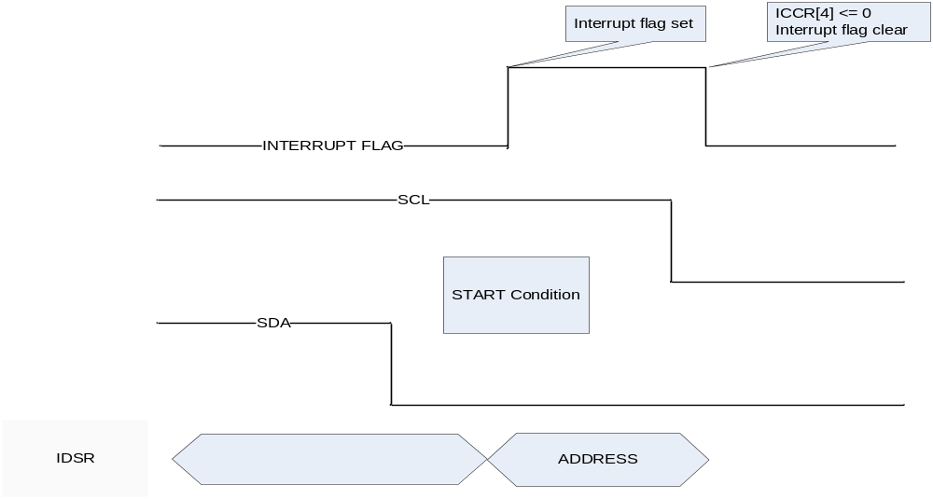
Master Start 주의 사항
IDSR을 Interrupt 발생 전에 쓰는 경우(X)
IDSR을 Interrupt 발생 후에 쓰는 경우(O)

Slide 10
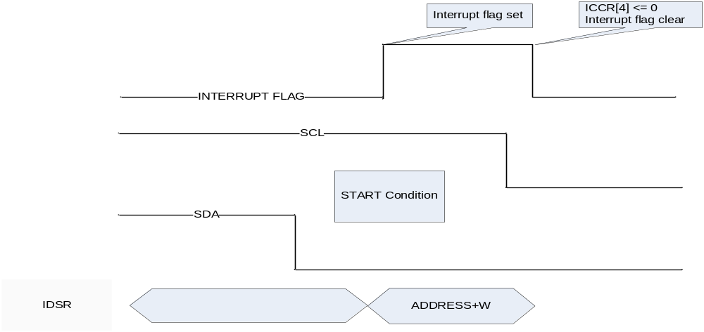
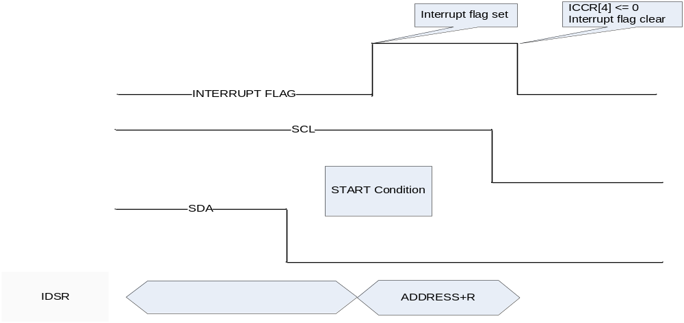
Master Transmit and Receive

Slide 11
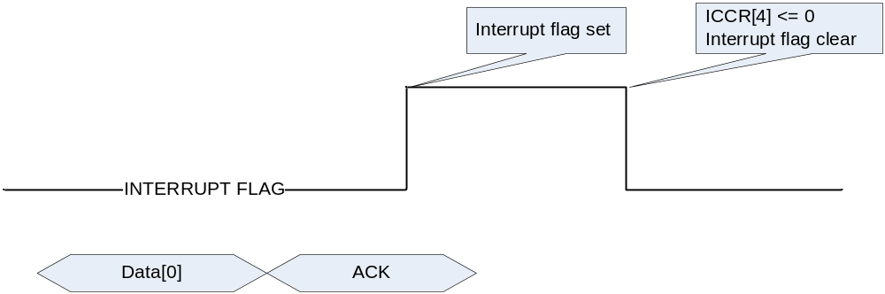
interrupt
Interrupt flag는 Tx/Rx 와 무관하게 ACK후에 발생
Active High의 Level Interrupt
IDSR은 Interrupt Flag가 set되었을 때 write

Slide 12
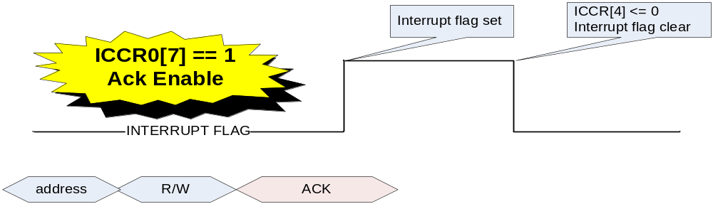
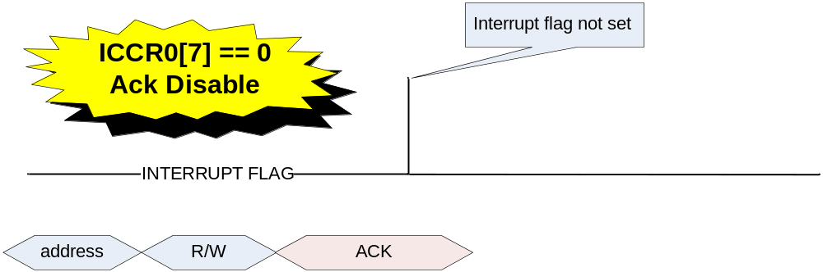
Slave mode 주의 사항
Start후 address을 받을 때 ACK bit 가 0으로 설정되어 있으면 interrupt 응답 없음

Slide 13
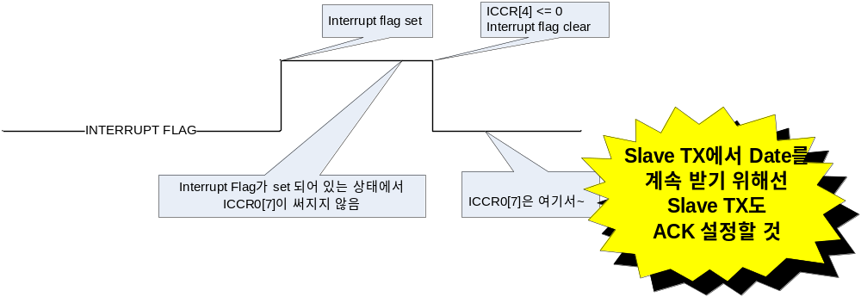
Slave mode 주의 사항
Simulation으로 확인해 본 바 Slave Tx 모드에서 Slave의 ACK bit를 1로 하지 않으면 다음 데이터 전송이 되지 않음.

Slide 14
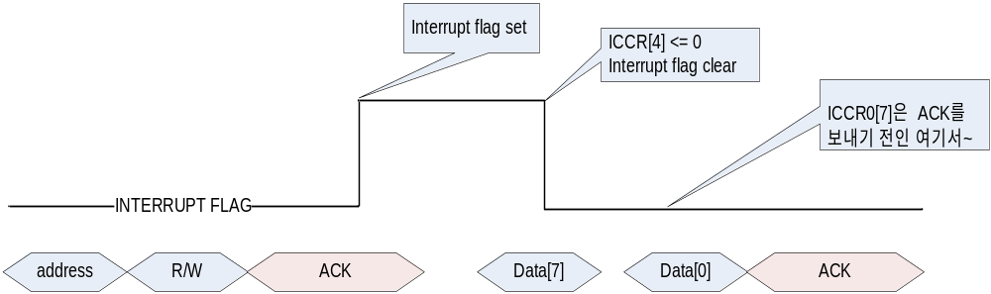
ACK
Tx, Rx에 관계없이 ACK는 interrupt flag가 0이면서
ACK를 내보내기 전에 Setting 할 것
Master Rx에서 마지막 ACK는 not ACK를 내보낼 것

Slide 15
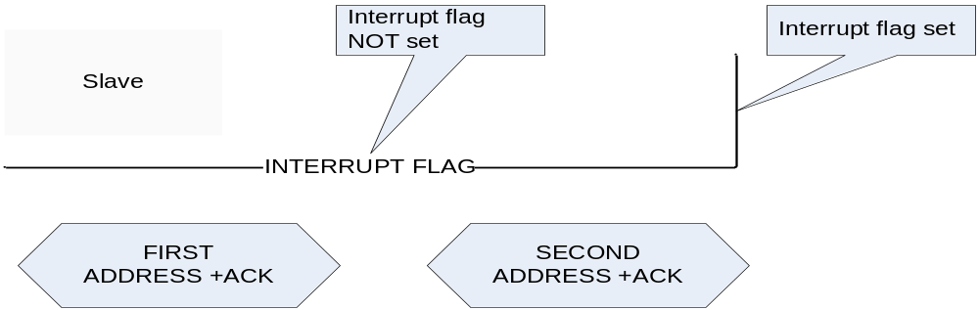
10bit Addressing
10BIT ADDRESS 설정
  IAR[7:3] <= 5’b11110
  IAR[2:1] <= ADDRESS[9:8]
  IAR[15:8] <= ADDRESS[7:0]
10bit addressing slave는 SECOND ADDRESS후에
Interrupt 발생

Slide 16
General Call
IAR[0]에서 General Call Enable
나머지 동작은 동일

Slide 17
Status Decode
ACK bit에 문제 있음
Status는 interrupt flag가 1일 때 유효함
Interrupt 발생시
  General Call이나 Address Match, Arbitration lost Check 필수

Slide 18
AAS interrupt
현재 추가하였음
General Call의 경우 ???
  IIC interrupt 인가? AAS interrupt인가?

